Slide 1
Informačné zdroje v biológii a potravinárstve

Slide 2
Google a jeho možnosti využitia

Slide 3
Okrem klasického jednoriadkového vyhľadávacieho okna, Google ponúka pokročilé/rozšírené vyhľadávanie, ktoré užívateľovi umožňuje kombináciou vyhľadávacích okien spresniť výsledky jeho hľadania v maximálnej možnej miere, čo vo výsledku vedie k finálnemu zoznamu ponúknutých google odkazov, reflektujúcich požiadavky/predstavy užívateľa.
Ďalšou z portfólia Google je Študovňa, ktorá umožňuje užívateľovi vyhľadávať odborné informácie, spracované do rôznych foriem elektronických súborov (pdf, doc a pod.)

Slide 4
Vynikajúcim pomocníkom pri práci s odbornou literatúrou, ktorá v pôvodnom znení je najčastejšie prezentovaná v jazyku anglickom je Google Prekladač/Translátor. Pri práci s ním je potrebné byť maximálne obozretný, obzvlášť pri práci s odborným textom, kde kvalita prekladu má svoje limity a je nevyhnutné sa nespoliehať stopercentne na kvalitu prekladu a preložený text následne podrobiť detailnej revízii pre korekciu slovenskej podoby prekladu.

Slide 5
DATABÁZY = zdroj vedeckej informácie

Slide 6
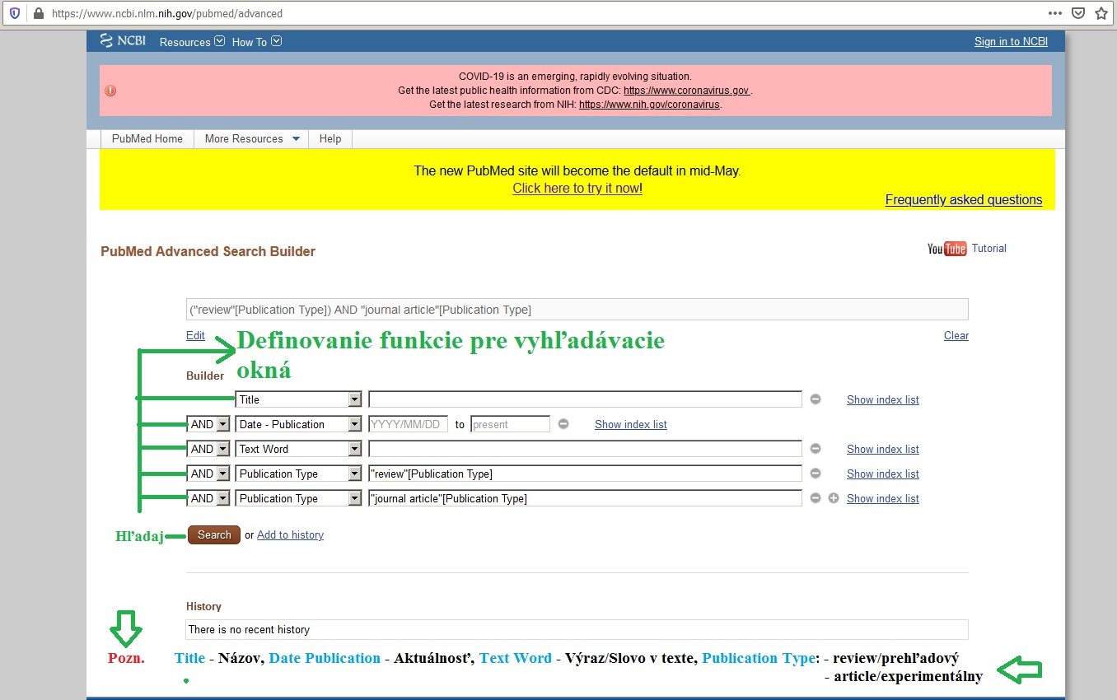
Pubmed

Slide 7
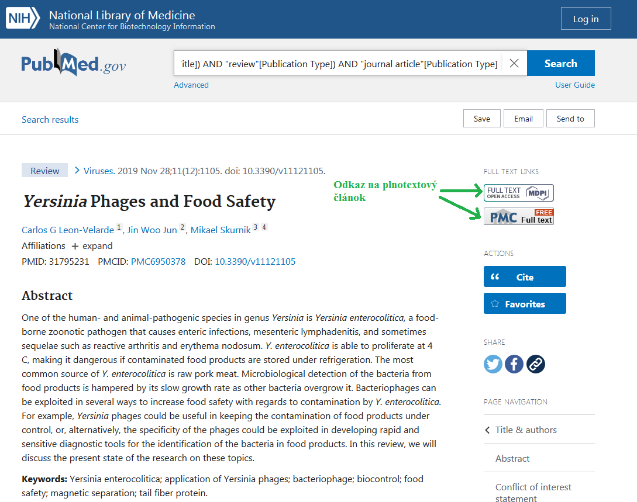

Slide 8
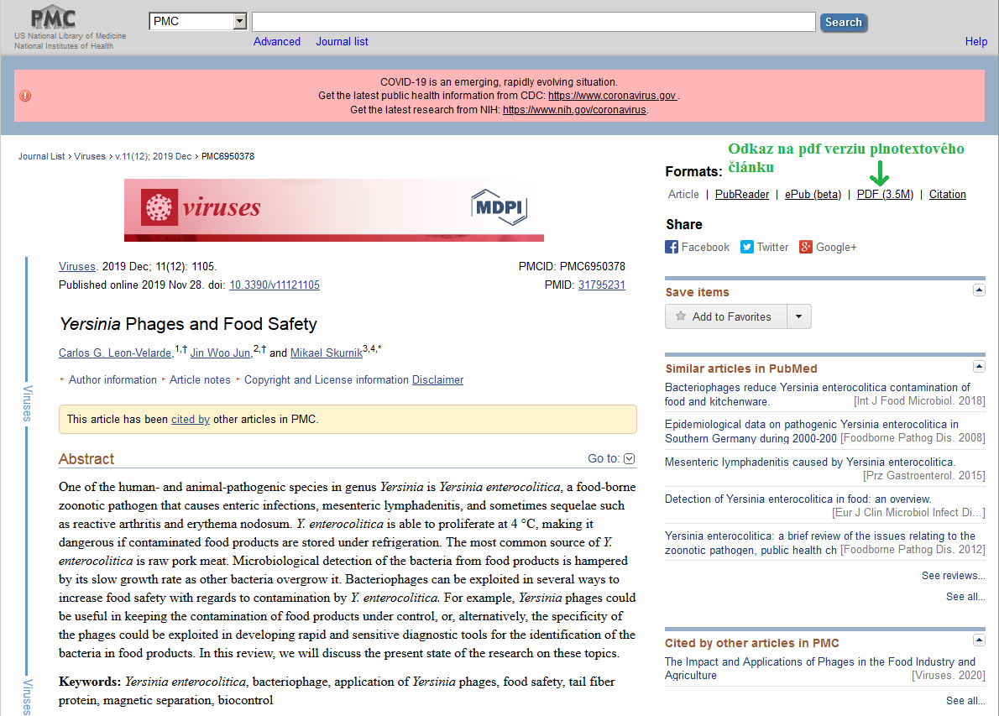

Slide 9
TUKAN
VZDIALENÝ PRÍSTUP
K UNIVERZITNEJ SIETI, NUTNÝ
PRE PRÁCU S LICENCOVANÝMI
DATABÁZAMI !!!

Slide 13
PLNOTEXTOVÉ LICENCOVANÉ
DATABÁZY

Slide 15
WEB OF SCIENCE

Slide 22
SCOPUS

Slide 27
SCIENCE DIRECT

Slide 33
KNOVEL LIBRARY

Slide 39
WILEY ONLINE LIBRARY

Slide 44
Proquest

Slide 45
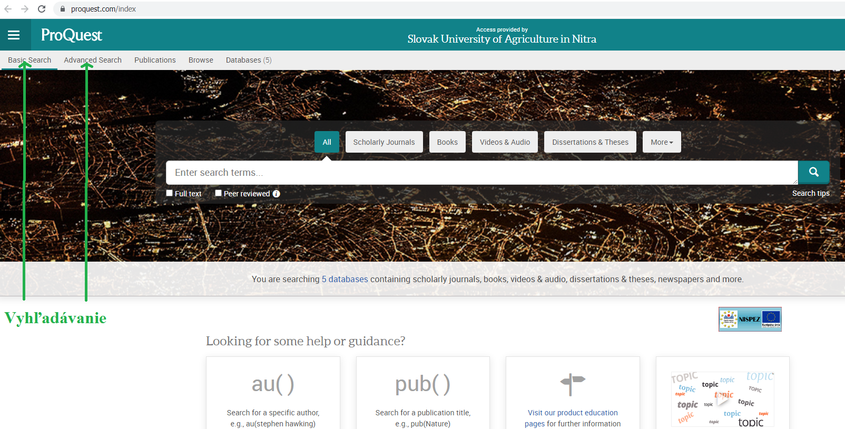

Slide 46
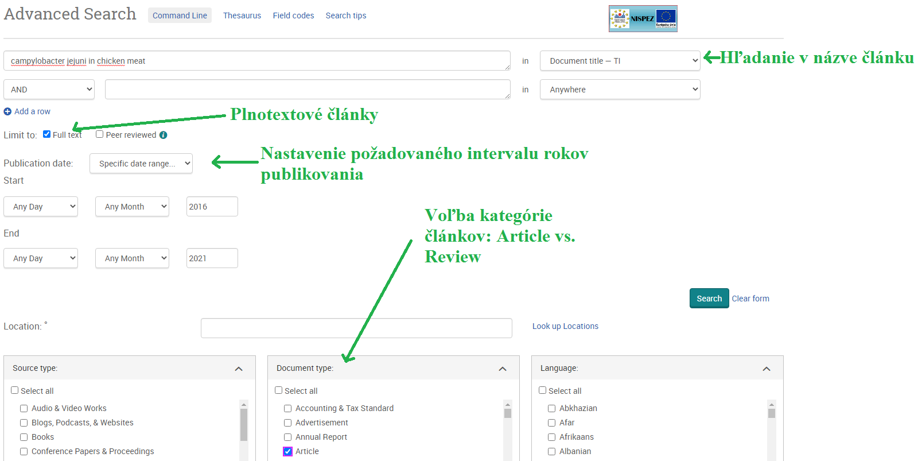

Slide 47
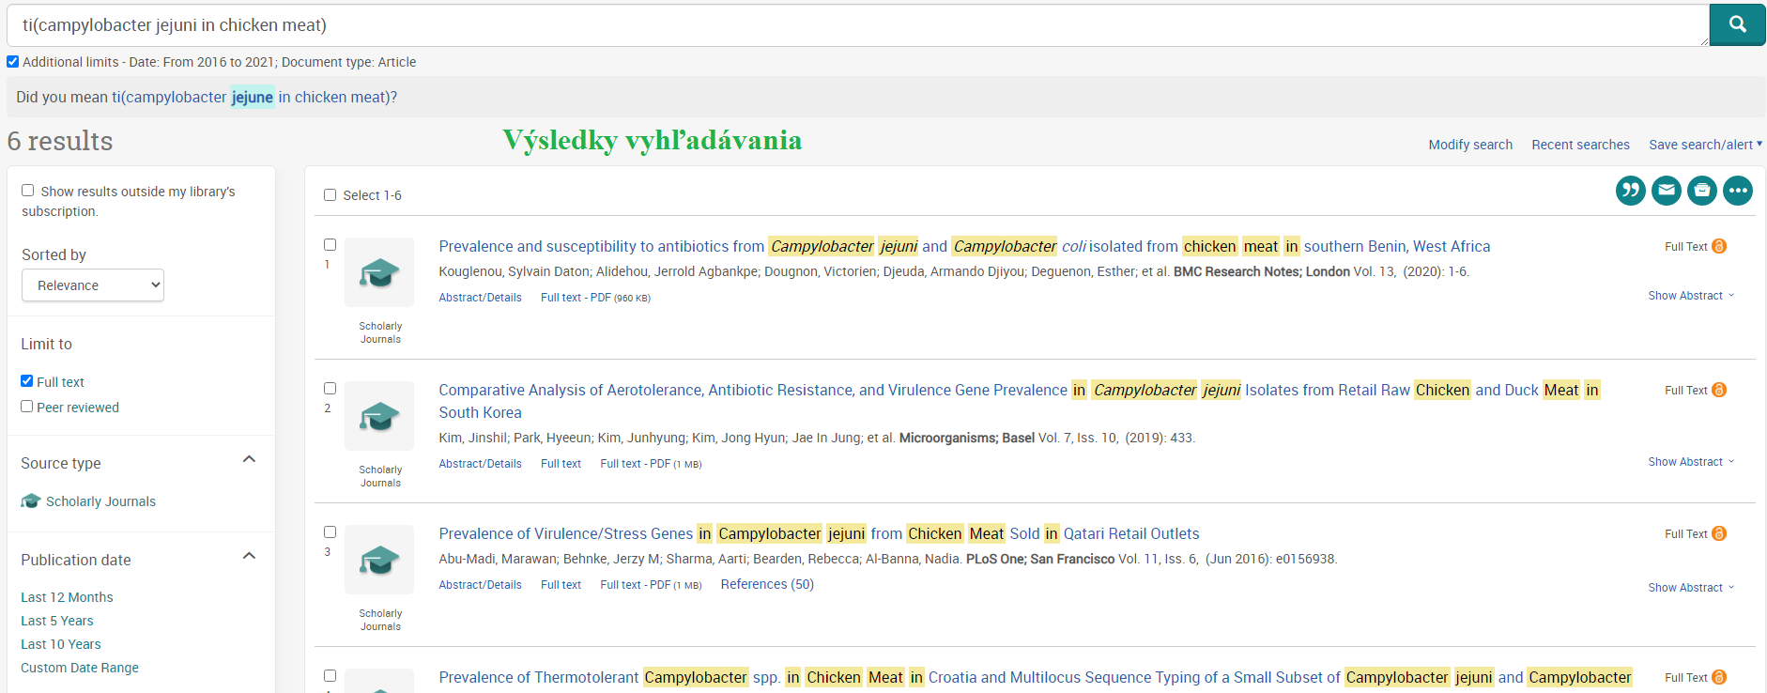

Slide 48
Proquest Ebook Central

Slide 49
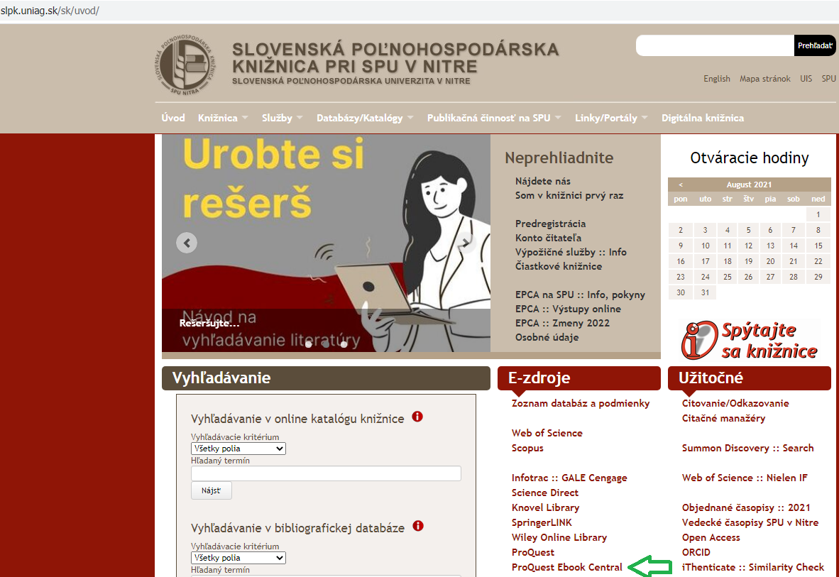

Slide 50
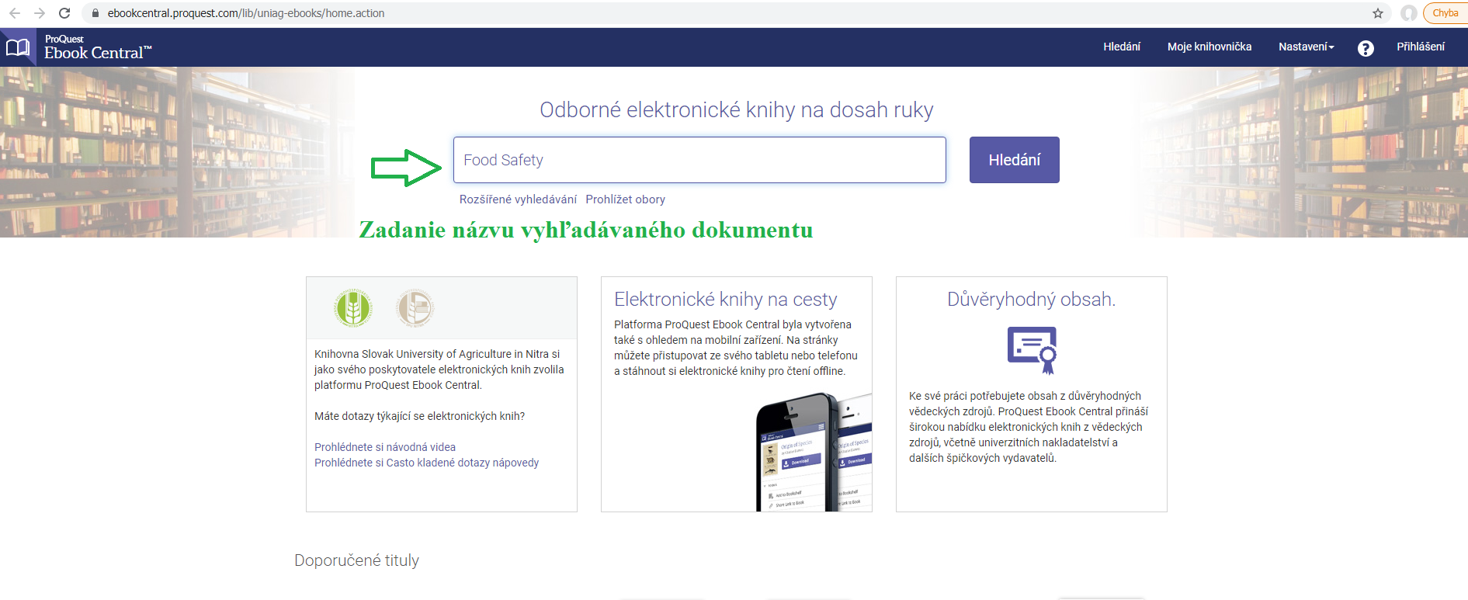

Slide 51
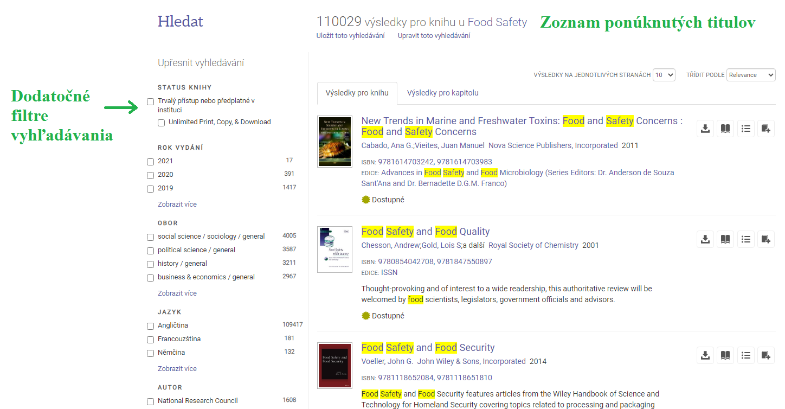

Slide 52
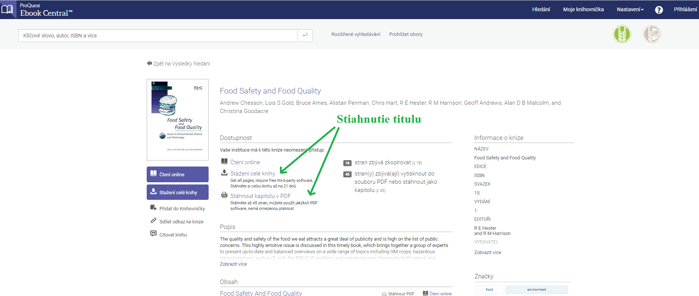

Slide 53
Terminológia
Základné delenie vedeckých článkov, podľa zamerania
→ Články, ktoré sú zamerané na tematické spracovanie dostupnej
literatúry. Zahŕňajú odborné texty, ktorých základ vo väčšine
prípadov tvoria výsledky vedeckých štúdií/experimentov, na základe,
ktorých vznikajú konkrétne závery/poznatky, ktoré sú následne
premietnuté do prehľadových /review – pri zadávaní typu
publikácie v databázach/ vedeckých prác, najčastejšie
kreovaných za určité obdobie/roky vedeckej práce autora v určitej
oblasti vedy.
→ Potenciál pre využitie pri písaní záverečných prác: Bohatý zdroj
informácií využiteľný najmä pri písaní záverečných prác typu
bakalárska práca, ktoré vo väčšine prípadov predstavujú kompilačné
štúdie, zamerané na spracovanie dostupných informácií v oblasti
definovanej témou záverečnej práce.

Slide 54
→ Experimentálne zamerané štúdie /article – pri zadávaní typu publikácie v
databázach/, vo väčšine prípadov sa jedná o výstupy v laboratóriach
realizovaných prác, ktorých zámerom býva identifikácia nových
zaujímavých poznatkov na základe vopred stanovených a definovaných
postupov, prípadne optimalizácia už vytvorených metodík pri identifikácii
existujúceho/známeho faktora, v širokom spektre vedeckého bádania.
→ Potenciál pre využitie pri písaní záverečných prác: Typ vedeckej práce tohto
charakteru vo svojom obsahu okrem balíka základných informácií
vzťahujúcich sa k téme v časti úvod zahŕňa metodiku realizácie experimentu
– v podstate sa jedná o detailný opis realizácie výskumných krokov,
vedúcich k naplneniu stanovených cieľov. Výstupom týchto vedeckých prác
je súbor výsledkov/dát, ktoré sú prezentované vo forme tabuliek, grafov,
textového opisu, doplnené o matematicko-štatistické vyhodnotenie. Ďalším
zásadným prvkom je časť diskusia, v ktorej autor práce porovnáva nim
zistené skutočnosti s výsledkami iných autorov, pôsobiacich v totožnej,
prípadne príbuznej oblasti výskumu. Všetky uvedené charakteristiky vo
svojej podstate kopírujú štruktúru záverečnej práce typu diplomová práca, v
ojedinelých prípadoch práca bakalárska zameraná na konkrétny
výskum/prieskum.

Slide 55
ĎaKUJEM ZA SPOLUPRÁCU
A
PRÍJEMNÉ
SAMO-ŠTÚDIUM

